Slide 1


Χ. Κουρκουμέλη
ΕΚΠΑ
Εισαγωγή στην σωματιδιακή
φυσική στα σχολεία
(μέσω Ευρωπαικών προγραμμάτων)
1/9/2016
C.Kourkoumelis,UoA
1

Slide 2
Η κύρια πρόκληση
Να εκτεθούν οι μαθητές στην έρευνα αιχμής που γίνεται στην φυσική στοιχειωδών σωματιδίων (ΦΥΕ) και στην υψηλή τεχνολογία του CERN μέσω αλληλεπίδρασης μαζί τους
Η όλη παρέμβαση να μπορεί να γίνει στα πλαίσια διδακτικών ωρών και στα σχολεία τους (στα εργαστήρια Η/Υ)

Slide 3
Τρόποι διάδοσης *
Εργαλεία (εκπαιδευτικοί πόροι) μέσω ευρωπαϊκών και διεθνών προγραμμάτων διάδοσης της ΦΥΕ
Εκθέσεις (CERN, φυσικών επιστημών)
Διαγωνισμοί (Beamline for physics)
Διεθνή masterclasses (στα Παν/μια)
Τοπικά masterclasses (με Virtual Visits στο CERN)
* Σε συνεργασία με την Ελληνογερμανική Αγωγή

Slide 4
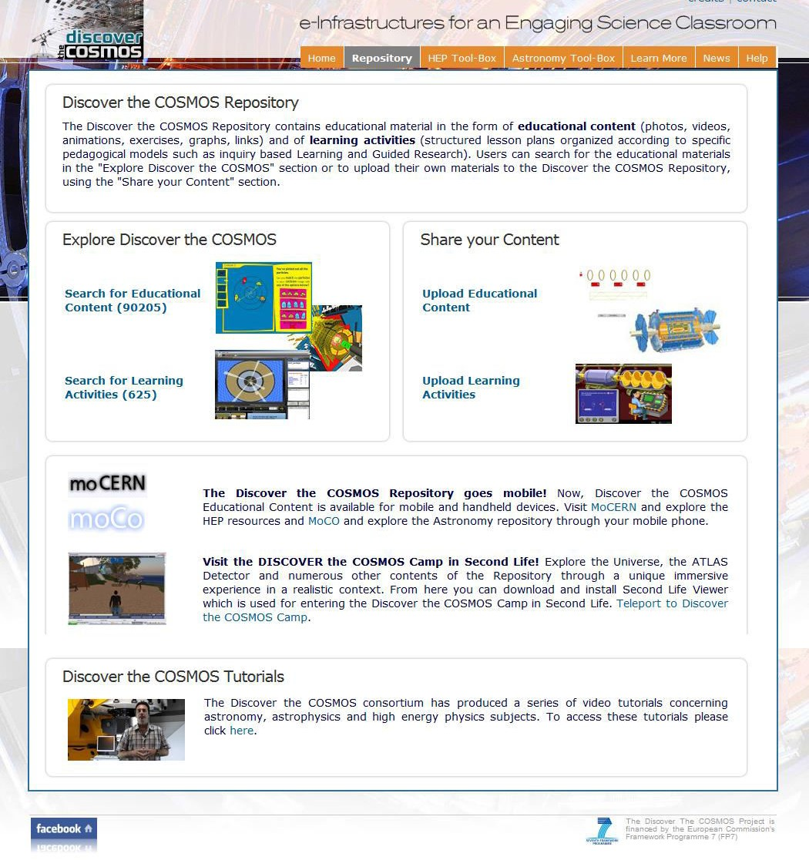
Discover the COSMOS (2012-2014)
Repository
~ 95,000 items in
Educational content
~ 630 educational scenaria (HEP/Astronomy)
HEP tool-box
▪HYPATIA
▪MINERVA
▪CAMELIA
▪CERNland
▪LHCgame
5
5,000 teachers and
31,000 students reached 850 impl.activities in schools 2,000 schools and continuing
04/07/2014
C.Kourkoumelis,UoA

Slide 5


Τα Ευρωπαϊκά προγράμματα
Go-Lab (Nov. 2012 - Nov. 2016, 20 partners)
Online science laboratories for the large-scale use in schools
http://www.go-lab-project.eu/
385 on-line labs
343 Inquiry Learning Spaces
37 Apps
In all STEM curricula subjects in 10 languages
Inspiring Science Education (ISE) (2014-2017, 31 partners)
eLearning tools for 5,000 schools in 14 countries
http://inspiring-science-education.org/
120 Demonstrators (in all STEM curricula subjects)
➢ +Harvested existing repositories with 278,000
educational resources (mainly ODS and DtC)
In forty months has reached 5,000 schools
4
1/9/2016

Slide 6


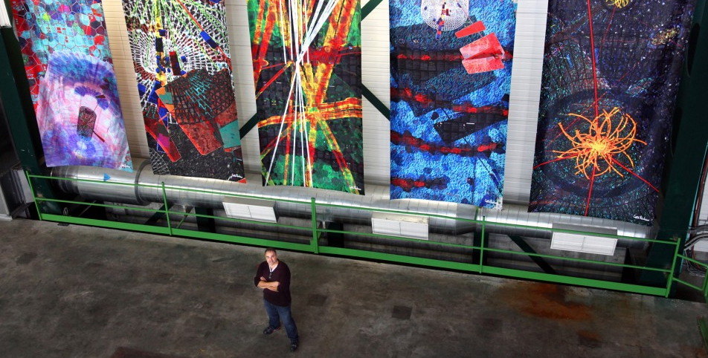
www.creations-project.eu
2015-2018

Slide 7
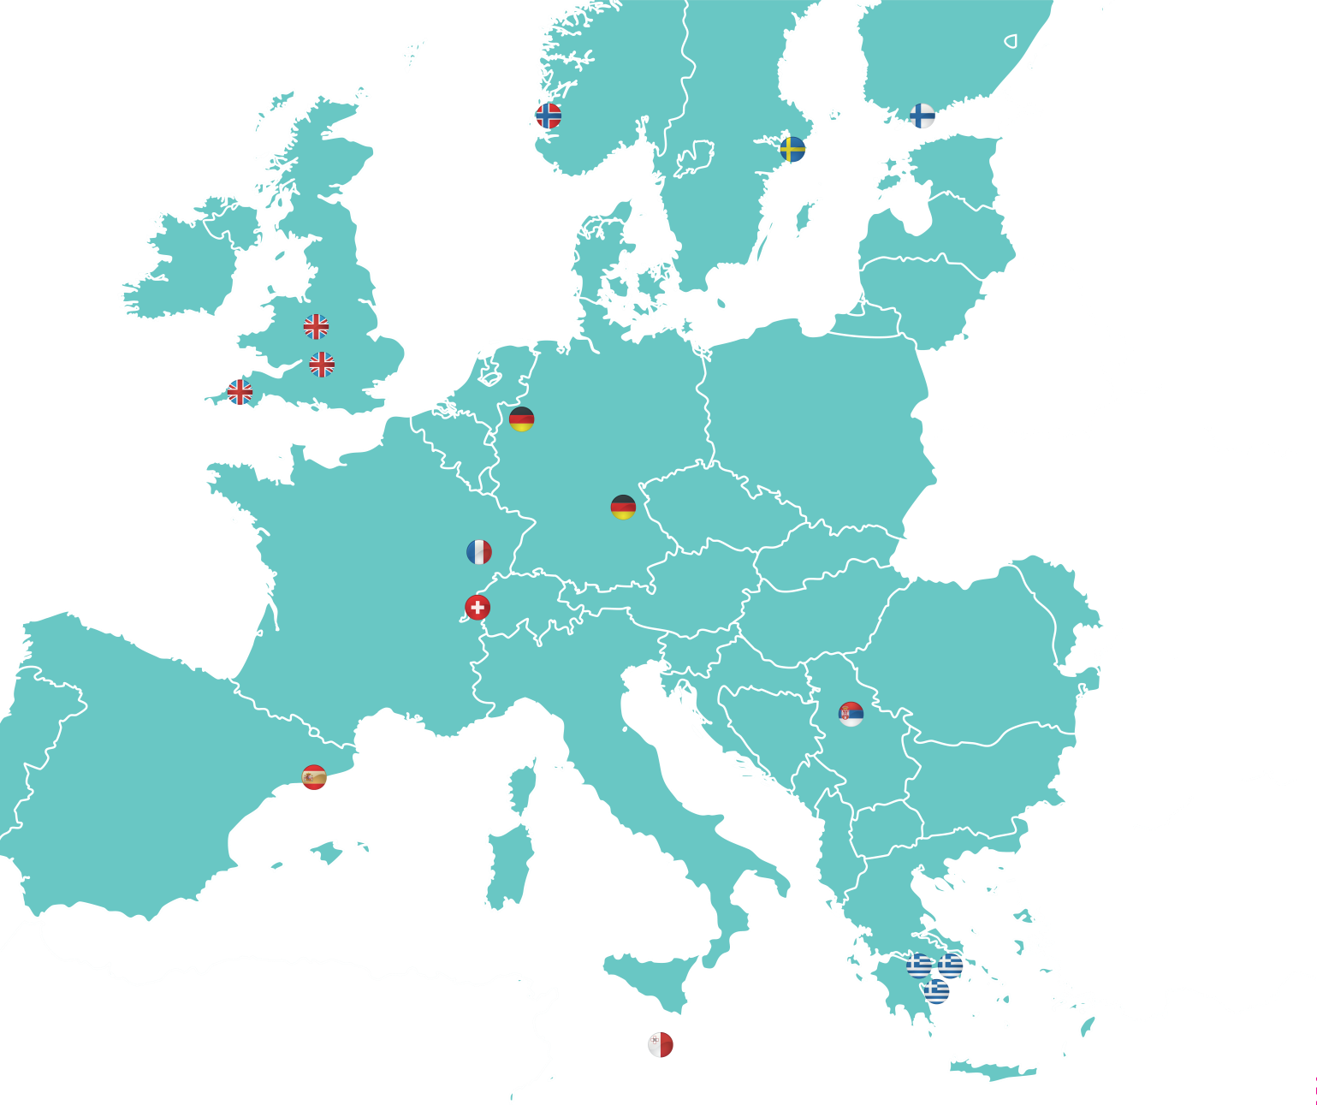
16 partners, 10 European countries

Slide 8
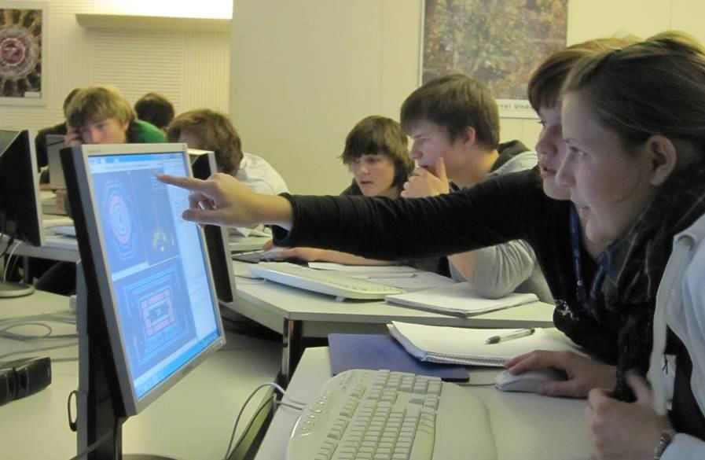

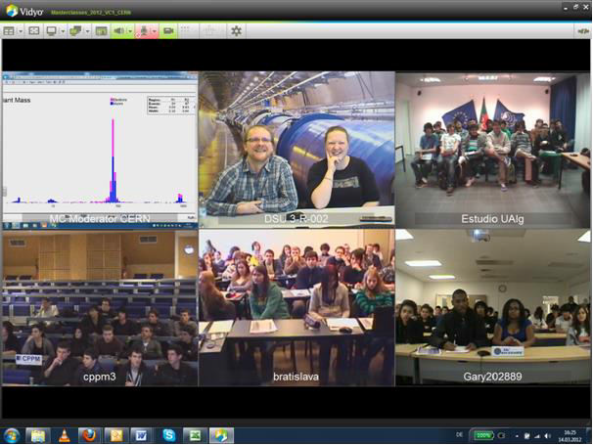

*ΙPPOG’s International Masterclasses
Μαθητές Λυκείου (15 – 19) γίνονται ερευνητές για μία μέρα
Προσκαλούνται σε γειτονικά Παν/μια ή ερευνητικά κέντρα
Εισαγωγικές ομιλίες
2 h μετρήσεις με δεδομένα ενός από τα πειράματα στο LHC (ATLAS, CMS, ALICE, LHCb)
Διεθνής video conference (2– 5 Ινστιτ. + CERN/Fermilab)
*Διεθνής Ομάδα για την διάχυση της σωματιδιακής φυσικης
New York 7

Slide 9
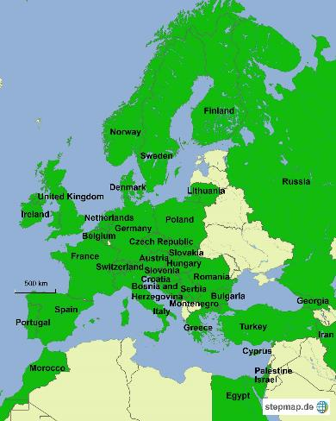
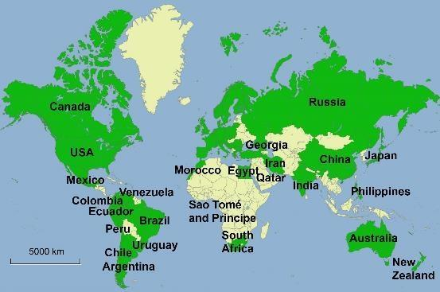
IMC19 – Η ολική εικόνα
7.3. - 16.4.2019
54 χώρες
51 institutes (48)
54 LHC Masterclasses (50)
22 ATLAS (19)
32 CMS (31)
(Incl. TRIUMF program)
12 MINERvA Masterclasses
188 institutes (177)
266 LHC Masterclasses (257)
30 ATLAS W (35)
101 ATLAS Z (104)
64 CMS (58)
41 LHCb (39)
27 ALICE SP (18)
3 ALICE R_AA (3)

Slide 10
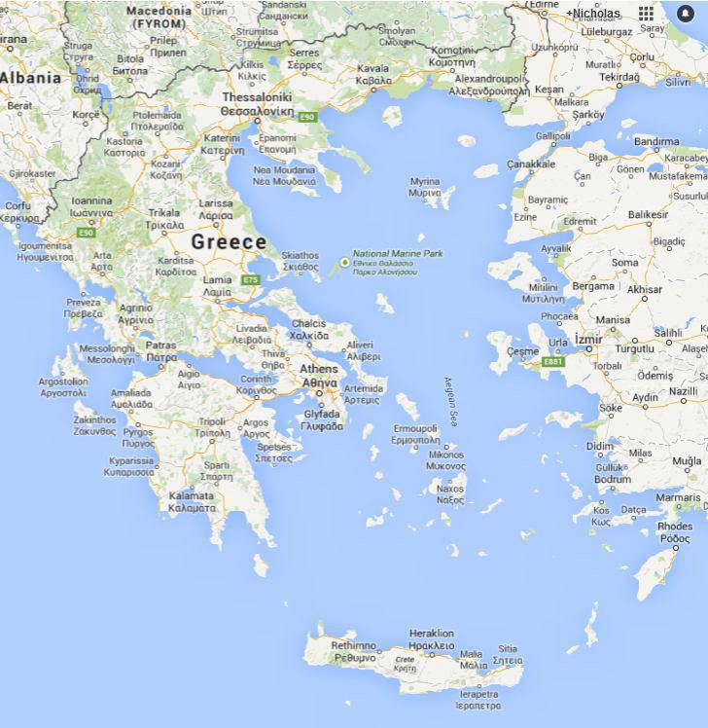
IPPOG masterclasses στην Ελλάδα
Αθήνα
•ΕΚΠΑ
•ΕΚΕΦΕ ΔΗΜΟΚΡΙΤΟΣ
•ΕΜΠ
Αιτήσεις από 74 σχολεία (~370 μαθητές) για 220 θέσεις (+ 35 καθηγητές)
Θεσσαλονίκη
ΑΠΘ
Αιτήσεις από 70 σχολεία (~350 μαθητές) για 100 θέσεις
Κρήτη
100 μαθητές από 16 σχολεία (+18 καθηγητές)

Slide 11

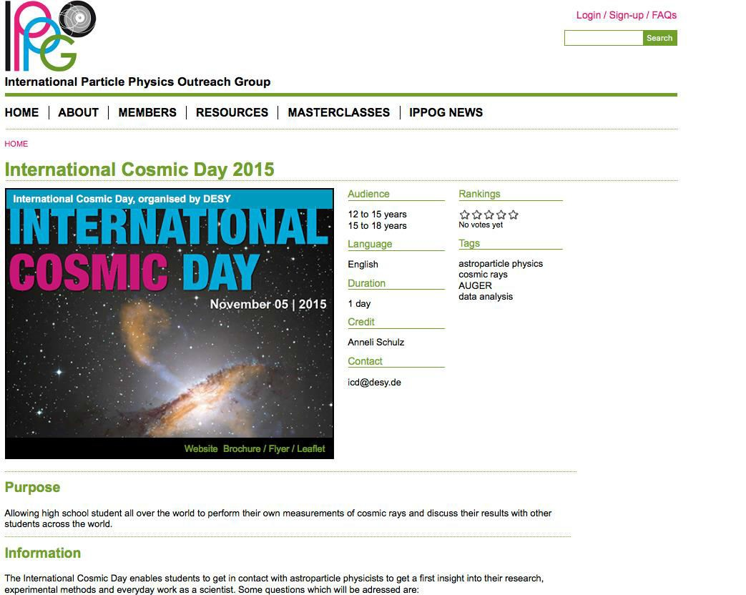
Masterclasses για κοσμικές ακτίνες /νετρίνα
Auger Masterclass
http://auger.colostate.edu/ED/
Pilot tests in German Netzwerk Teilchenwelt
IceCube Masterclass
http://icecube.wisc.edu/masterclass/home
International Muon Week
Quarknet
http://Internationalmuonweek.org
International Cosmic Day
http://icd.desy.de
New York 11

Slide 12
Εκθέσεις/Ανοικτές πόρτες
Εκθέσεις του CERN στην Ελλάδα
Εκθέσεις με απλά πειράματα (Χανιά, Βέροια, Θεσσαλονίκη)
Ανοικτές πόρτες στο CERN

Slide 13
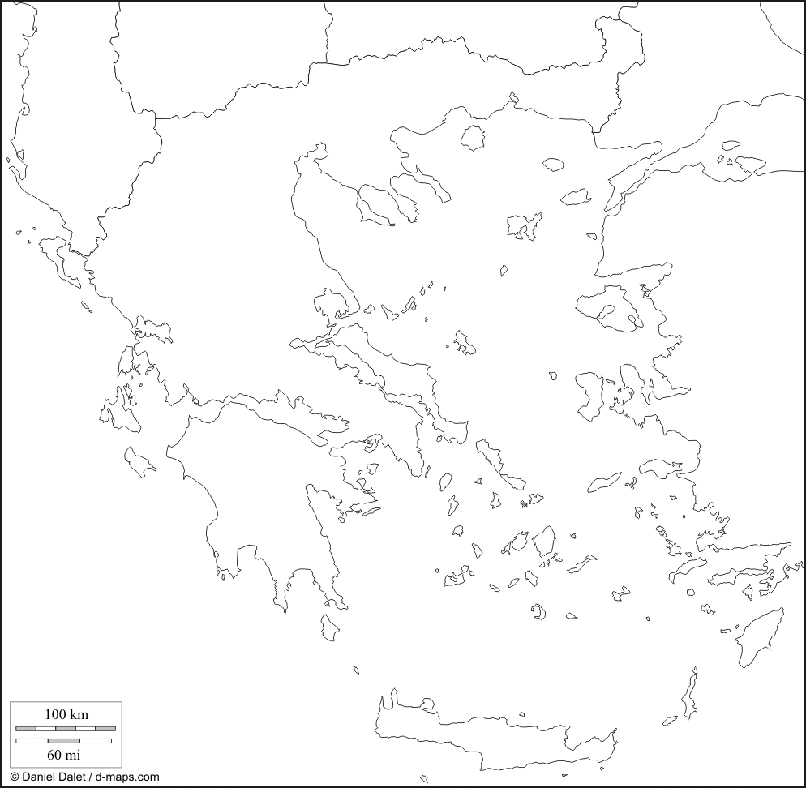
CERN in Greece mini
expo (2011-2012)
8 cities in 8 months
Kavala 10-29 February 2012
(3500 students, 70 teachers)
Alexandroupolis
8-18 December 2011 (4000 students,
80 teachers)
~22,000 students visited
~750 teachers trained in concurrent workshops
Volos April 2012
Turkey
Patras
May 2012
Athens
10-27 November 2011 (6000 students, 500 teachers)
Heraklion
12-27 March 2012 (3000 students)

Slide 14
Accelerating Science Έκθεση του CERN στο Ιδρυμα Ευγενίδου
Απρίλιος -Μάιος 2014)
Κοινό (12,000 επισκέπτες):
Μαθητές 9-17 (~4,000 από 92 σχολεία)
➢Καθηγητές (115 σε εκπαιδευτικά σεμινάρια)
➢Φοιτητές
➢Κοινό γενικών ενδιαφερόντων
➢Οικογένειες που ενδιαφέρονται για τις θετικές επιστήμες

Slide 15


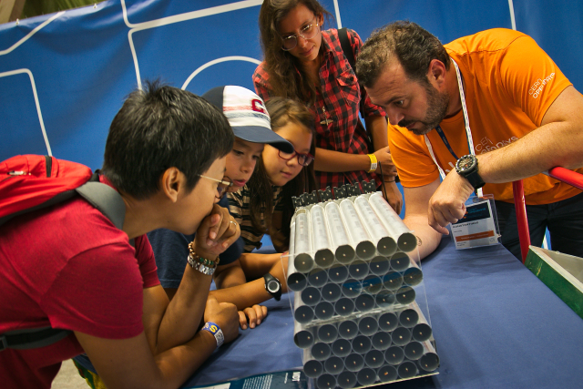
Πάνω από 75,000 επισκέπτες
Μοντέλο ενός θαλάμου μυονίων όπως αυτά που κατασκεύασε το ΕΚΠΑ

Slide 16
Έργο «Frontiers» Bring Frontier Physics to schools
Στα πλαίσια του ERASMUS «Strategic Partnerships for school education»
9/2018 για τρία χρόνια
Συντονιστής DCU (Ιρλανδία)
Εταίροι: IASA, ΕΑ, Paris 7 «Center for Cosmological Physics», Ευρωπαϊκό εργαστήριο Βαρυτικών Κυμάτων, NUCLIO

Slide 17

Εκπαιδευτικά σενάρια με θέματα:
Αστροσωματιδιακή φυσική
Αστρονομία
Βαρυτικά Κύματα
Σωματιδιακή φυσική
Γενικά
Ενδεικτικά σενάρια θα παρουσιαστούν στο σημερινό εργαστήριο (Multiplier event)

Slide 18
Τα σενάρια έχουν πέντε φάσεις
Πρόκληση Ενδιαφέροντος και Θέση Ερωτημάτων
Δημιουργία Υποθέσεων και Σχεδίου Εργασιών
Σχεδιασμός και Πειραματισμός
Ανάλυση και Ερμηνεία
Συμπέρασμα και Αξιολόγηση
Σύμφωνα με τις αρχές της ανακαλυπτικής μάθησης
Στο τέλος των φάσεων 1-4 υπάρχουν από δύο ερωτήσεις όπου εκτιμάμε την απόδοση του μαθητή σύμφωνα με τις αρχές του PISA 2012

Slide 19











ISE demonstrators+PISA assessment questions
Five phases of IBSE
Orienting & Asking questions
Conclusion & Evaluation
Hypothesis generation & Design
Analysis & Interpretation
Planning & Investigation

Slide 20
Ανακαλύψτε το μποζόνιο Ζ και Higgs
Φυσική υψηλών ενεργειών
Εισαγωγή στο Καθιερωμένο Πρότυπο
Σύγχρονη έρευνα στο CERN
Ανάλυση πραγματικών γεγονότων από το LHC/ATLAS
Ερευνητές για μια μέρα
Εφαρμογή μέσω της «ανακάλυψης» νέων
Σωματιδίων που ζουν λίγο (μποζόνια Z και Higgs)
Όλο το σενάριο χρησιμοποιώντας το HYPATIA «τρέχει» online χωρίς download κτλ

Slide 21
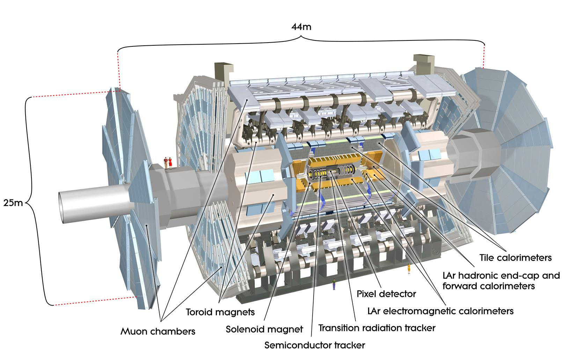
Ο ανιχνευτής ATLAS

Slide 22
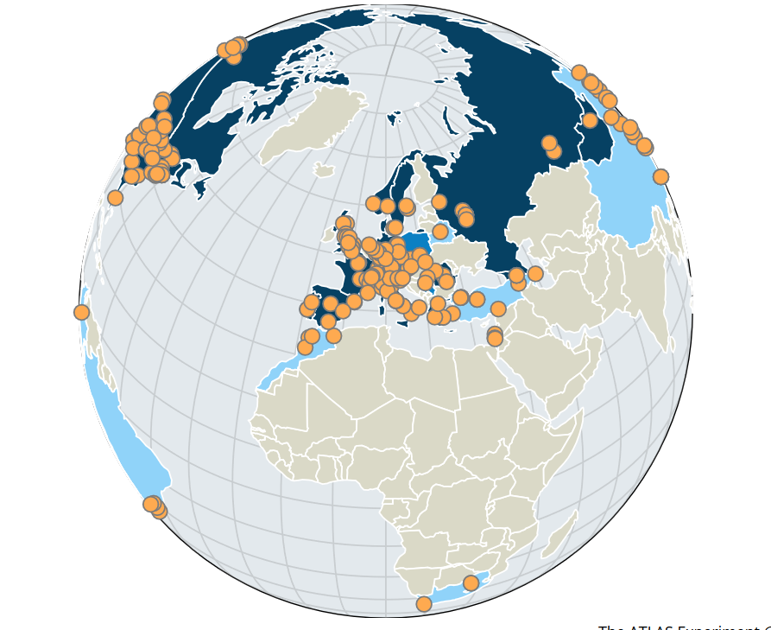
Η συνεργασία ATLAS : 183 Ινστιτούτα/Παεπιστήμιο από όλο τον κόσμο
3,000 ερευνητές, περίπου 1,200 διδακτορικοί φοιτητές

Slide 23
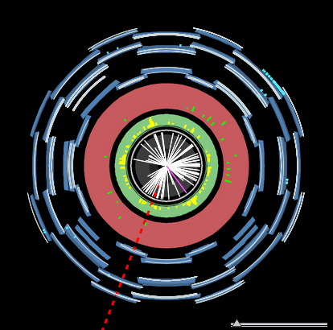
Ο Ανιχνευτής ATLAS
Θάλαμοι
μιονίων
Εσωτερικός
Ανιχνευτής
Αδρονικό
Θερμιδόμετρο
Ηλεκτρομαγνητικό
Θερμιδόμετρο

Slide 24
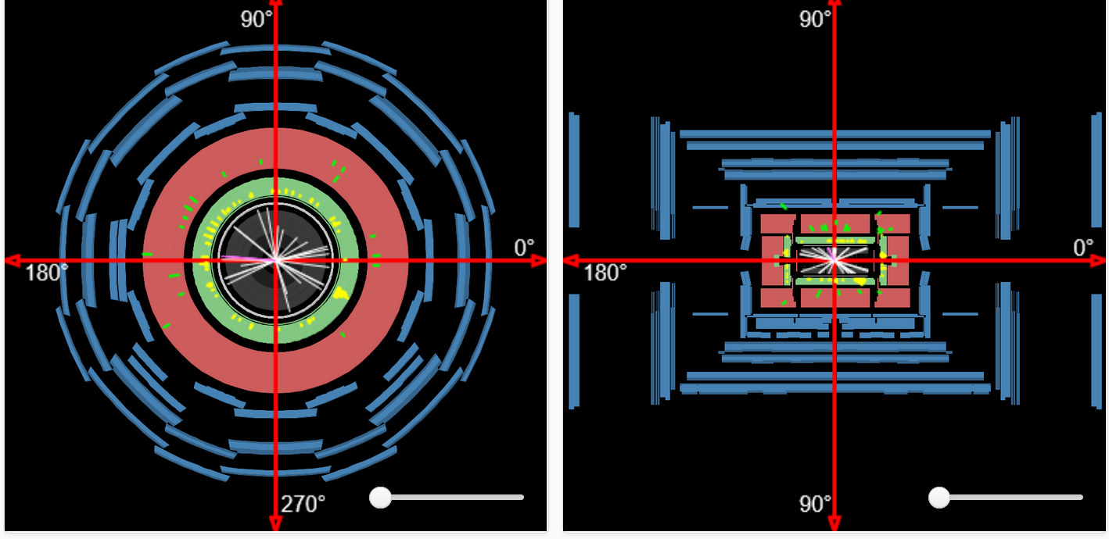
World data Day W2D2
Μια φορά τον χρόνο –συνήθως μέσα στον Νοέμβριο- σχολεία από όλο τον κόσμο συνδέονται διαδικτυακά και συζητούν τα αποτελέσματα μετρήσεων γωνιών μεταξύ ζευγών μυονίων στο ATLAS που κάνουν χρησιμοποιώντας μια πιο «απλή» έκδοση της HYPATIA (http://hypatia.iasa.gr/w2d2)

Slide 25
Χάρτης σχολείων που συμμετείχαν στο W2D2 το 2018

Slide 26
Παίξτε ένα παιχνίδι να μάθετε πως λειτουργεί ο μεγάλος επιταχυντής αδρονίων
Φυσική υψηλών ενεργειών
Γιατί χρειάζεται ο επιταχυντής
Πώς επιταχύνουμε και στρίβουμε σωματίδια
Εφαρμογή με το παιχνίδι του CERN “LHC game”

Slide 27
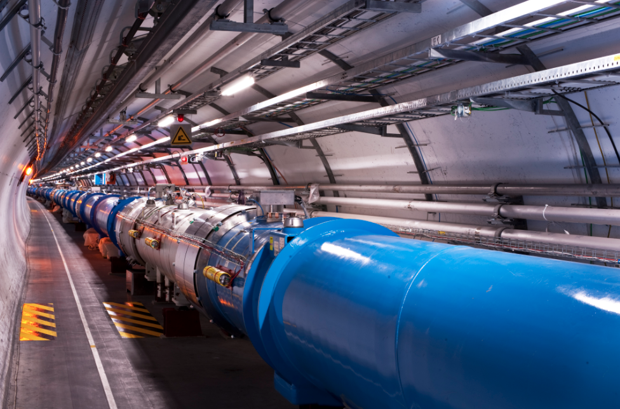
Οι μαγνήτες στη σήραγγα του LHC
Τετραπολικός
Διπολικός

Slide 28
Τοπικά masterclasses/ημερίδες στα σχολεία
Τρία μέρη
Διάλεξη πάνω στην ΦΥΕ
Εργασία των μαθητών στους Η/Υ του σχολείου (hands-on) σε ένα από τα σενάρια/εργαλεία
Εικονική επίσκεψη σε ένα από τα μεγάλα πειράματα του LHC στο CERN και συζήτηση

Slide 29
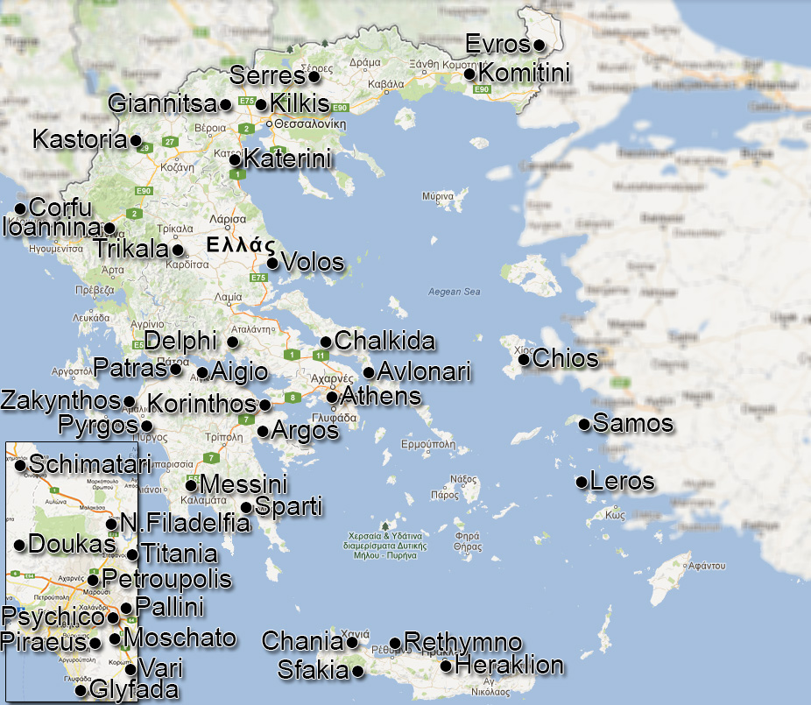
Τοπικά masterclasses τα τελευταία 10 χρόνια

Slide 30
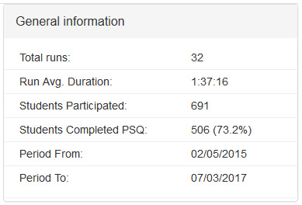
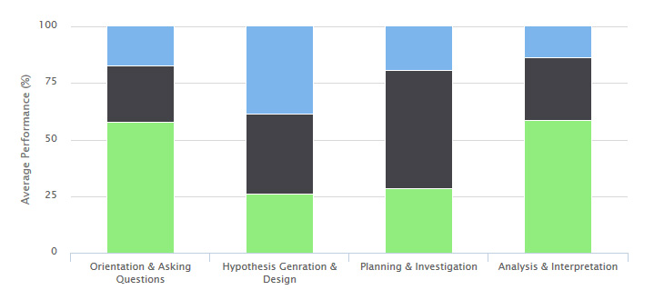
Αποτελέσματα ερωτήσεων αξιολόγησης από
«Ανακαλύψτε το Higgs/HYPATIΑ»
PSQ ερωτήσεις
(4 φάσεις X 2 ερωτήσεις)
700 απαντήσεις
Πράσινο → Χαμηλό
Μαύρο → Μέσο
Μπλέ → Υψηλό

Slide 31
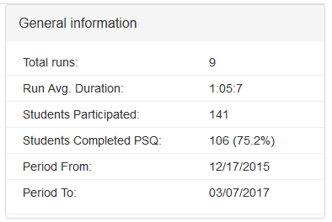
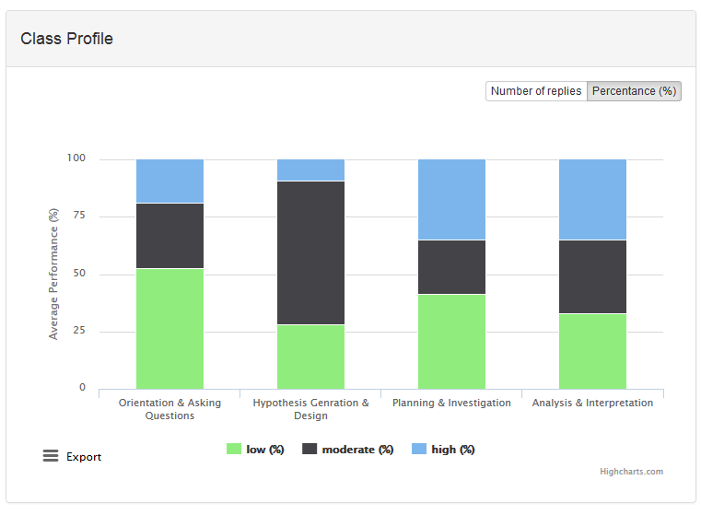
Αποτελέσματα ερωτήσεων αξιολόγησης από
«Lets accelerate particles»
PSQ ερωτήσεις
(4 φάσεις X 2 ερωτήσεις)
140 απαντήσεις
Πράσινο → Χαμηλό
Μαύρο → Μέσο
Μπλέ → Υψηλό

Slide 32

Νέο έργο στα πλαίσια του Science for Society
11 Εταίροι 2020-2023

Slide 33

Οι πολίτες θα ερευνήσουν για:
Βαρυτικά κύματα
Νετρίνα από τηλεσκόπια στα βάθη της θάλασσας
Νέα σωματίδια από το LHC/CERN
Γεωφυσικές και αρχαιολογικές μελέτες με κοσμικές ακτίνες
Οι μελέτες θα γίνουν στα πλαίσια του https://www.zooniverse.org/

